Slide 1
Home care
System
김우주 권지수 양유진 진나은

Slide 2
목차
01
프로젝트 목적 및 변경사항
역할 분담
02
알고리즘
03
동작 시연
04
느낀 점
05

Slide 3
프로젝트 목적 및 변경사항
1
프로젝트 목적
1. 안전성 2. 전기 비용 절약 3.편리성
01
01
01
01
변경사항
부저의 제거
가습기 on/off 기능 제거
화재감지센서를 가스감지센서로 변경

Slide 4




2
역할 분담
하드웨어 및 프로그램 구현
김우주 진나은
APP 개발 및 통신 프로그램 구현
권지수 양유진
보고서
권지수 양유진 진나은
발표
김우주

Slide 5

3
알고리즘
APP
Raspberry
CONTENTS A
#include <wiringPiI2C.h> //i2c 통신을 사용(lcd, 조도센서)
#include <wiringPi.h> //wiringPi를 사용
pinMode(PIR_PIN, INPUT); //PinMode를 사용
int pirvalue = digitalRead(PIR_PIN); //digitalRead를 사용
코드 쓰기~

Slide 6
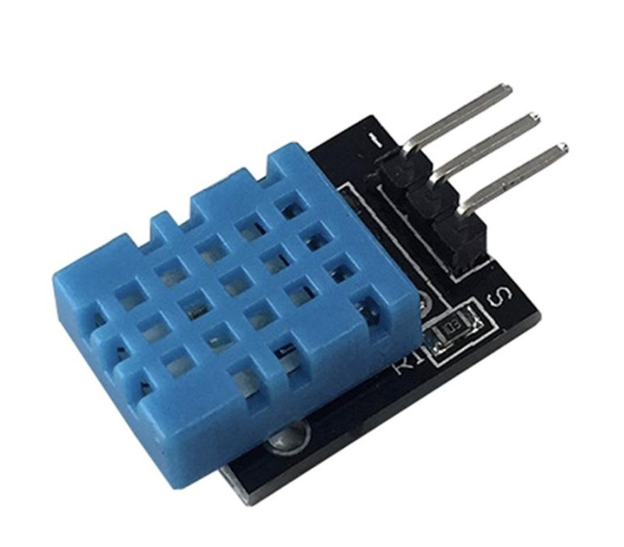
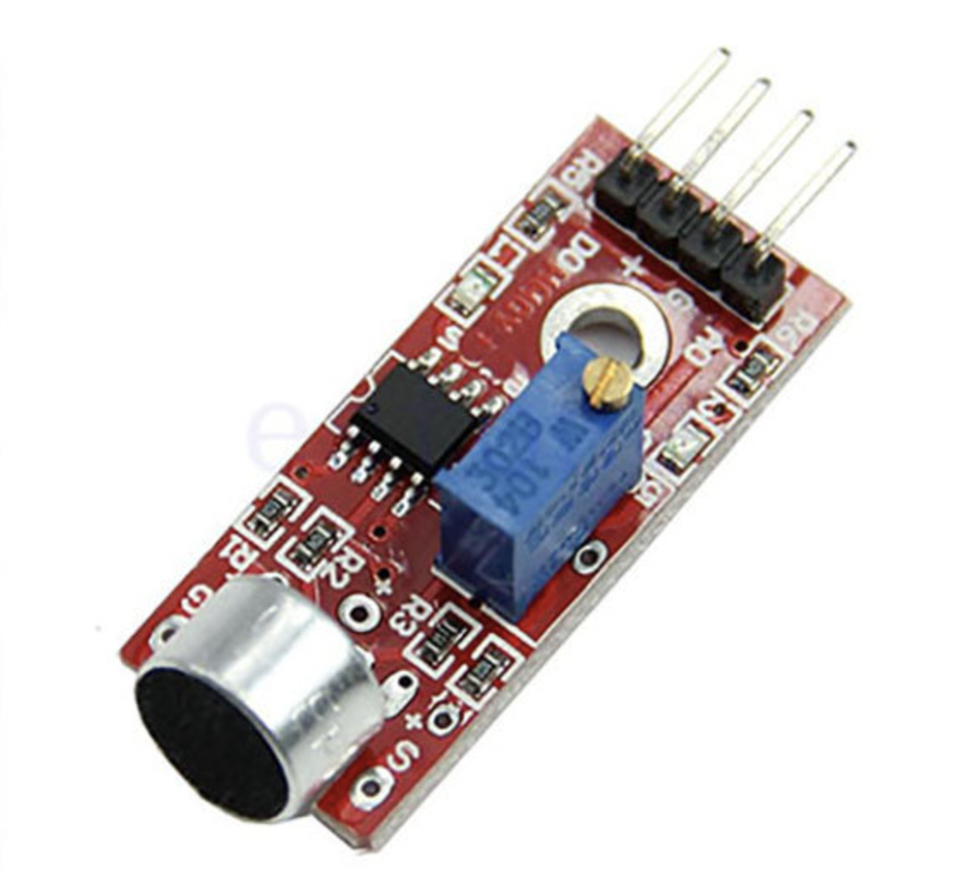
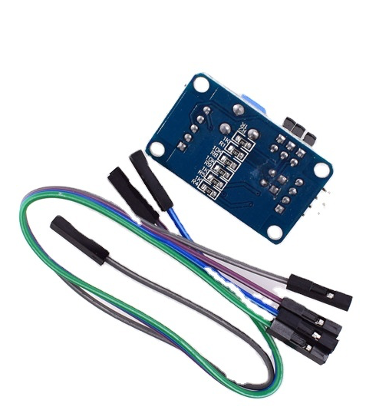
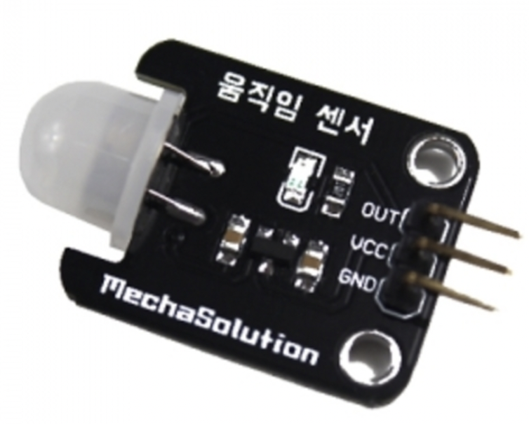
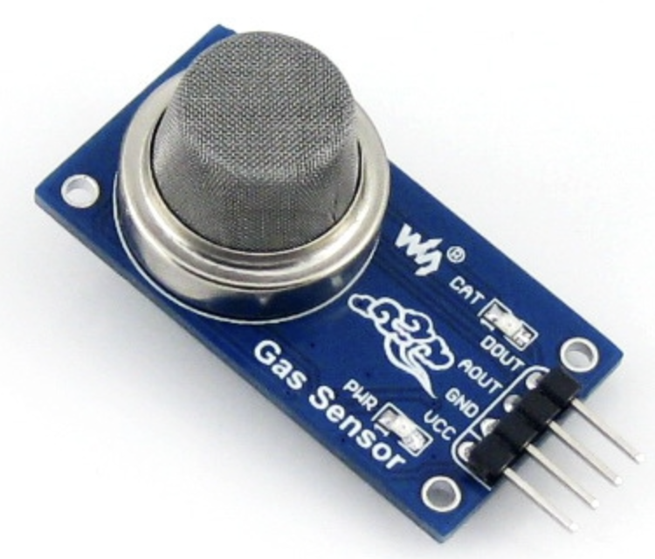
4
동작 시연 - ??? 소제목 붙여줘ㅓ..
가스 감지
온습도
침입자 감지
전등 on/off

Slide 7


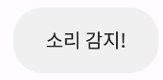
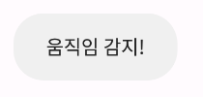
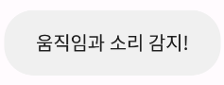

4
동작 시연 - 라즈베리파이와 APP과의 통신
가스누수 경고 팝업창
앱 하단 알림 메세지
통신
통신
침입자 감지
가스 감지
사이렌 소리
앱 제공 화면
앱 제공 화면

Slide 8
느낀 점
전반적인 느낀 점
실습시간에 LED, FND, KEY와 같이 간단한 Device Driver를 만들었을 때에는 나름 수월하다고 판단했지만, 온습도 센서나 가스 센서와 같은 도구들로 제작하기에는 어려움이 있었다. 하지만 Iot 구현을 하면서, 미약하게나마 여러가지 Device Driver를 만들어 보게 된 경험은 좋았다. 추가적으로, 이제껏 APP 개발을 한 번도 해보지 못했는데, APP 개발을 처음으로 시도하게 되어서 뿌듯했다.

